Slide 1
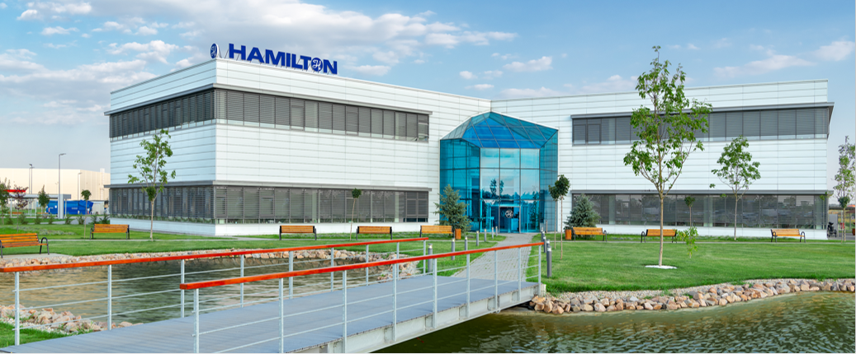
Internship@Hamilton
2021
Name Title

Slide 2
Cuprins
1 | Prezentarea companiei
2 | Prezentarea programului de Internship
3 | Beneficiile pe care le oferim

Slide 3
Prezentare companie

Slide 4
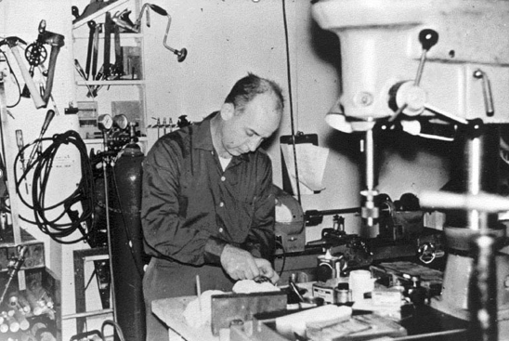
1947 - O AFACERE INTR-UN GARAJ
Clark Hamilton, Inginer Chimist, absolvent al MIT, a realizat seringa cu microlitru in micul sau garaj din California
70 de ani de Inovatie!

Slide 5
Povestea noastra
Cine suntem:
Hamilton Central Europe, producator de aparatura medicala
2013 - februarie - Training de productie de 3 luni in Elvetia
2013 - mai - Start productie de seringi intr-un sediu temporar, cu 22 de angajati
2015 - Relocare sediu nou 6000 mp in Giarmata
2018 - Constructie depozit de 3100 mp

Slide 6
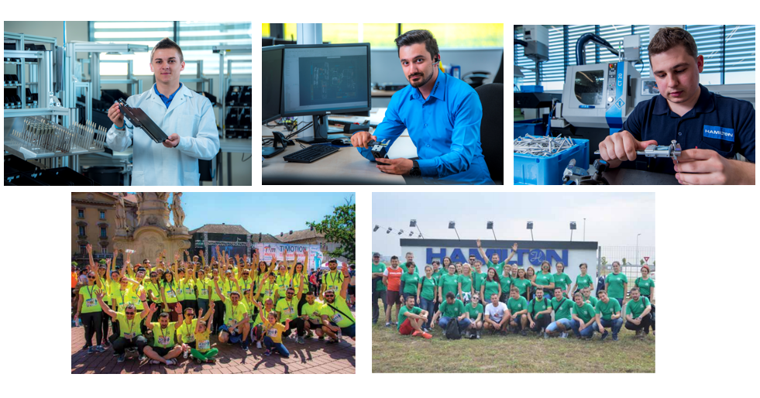
Echipa noastra
Suntem 290 de colegi:
muncitori si motivati
implicați și “de gașca”

Slide 7
Produsele noastre

Slide 8
Produsele noastre

Slide 9
Produsele noastre

Slide 10
2. Internship@Hamilton

Slide 11
Internship@Hamilton
Programul nostru Internship@Hamilton
isi propune sa atraga tineri talentati, muncitori si motivati
care sa evolueze impreuna cu noi!
Ne implicam in dezvoltarea voastra:
Mentor: persoana care va acorda suport pe durata internship-ului
Plan de training: stabilit de catre managerul de department
Coaching: sedinte de consiliere recurente cu specialistul de training din companie
Diploma finalizare program internship

Slide 12
Internship@Hamilton
Contact: amartin@hamilton-ce.com
Etape
Depunere CV-uri: < 7 mai
Programare interviuri:10 - 21 mai
Finalizare selectie internship: 24 mai
Pregatire dosar internship: 25 - 31 mai
Semnare contract: durata 3 > 6 luni
Start internship: iunie

Slide 13
Internship@Hamilton
18
interni
R&D
& IT
Purchasing & Shipping
Maintenance
HR
& Accounting
Marketing
Production
&Mechanics

Slide 14
Internship@Hamilton
Unde poti aplica:
Trimite CV-ul tau cu textul
“Internship” la adresa de e-mail:
jobs.hce.ro@hamilton-ce.com
Detalii despre pozitii
http://bit.ly/2uighrQ
Like and share pe Linked-in

Slide 15
3. Beneficii

Slide 16
Beneficii:
1 | Internship platit
2 | Tichete de masa
3 | Servicii medicale
4 | Servicii de catering
5 | Transport asigurat (Giroc, Timisoara, Dumbravita)
6 | Posibilitate de angajare la final de internship

Slide 17
Va multumim !

